Slide 1


青少年如何面對
網絡性陷阱

Slide 2

關注生命倫理 正視社會歪風
1997年5月成立
三大關注範疇：
傳媒
社會倫理
性文化
「...在這彎曲悖謬的世代，作 神無瑕疵的兒女。你們顯在這世代中，好像明光照耀，將生命的道表明出來...」 腓立比書二：15-16

Slide 3

小型調查
你有facebook / IG帳戶嗎？
你有上討論區的習慣嗎？
你曾與網友溝通嗎？

Slide 4






網絡的功用
以往主要是單向地發放／獲取資訊
現今發展為多元化的社交平台

Slide 5
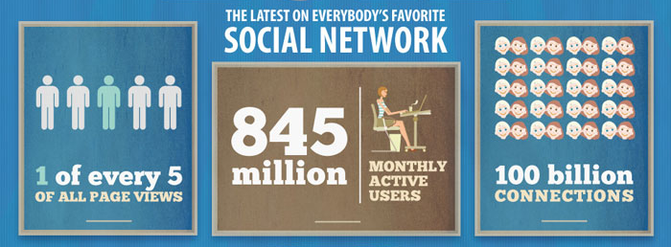
facebook
8.45億個活躍用戶
估全球五分之一的互聯網瀏覽版面
一千億個用戶間的連繫

Slide 6
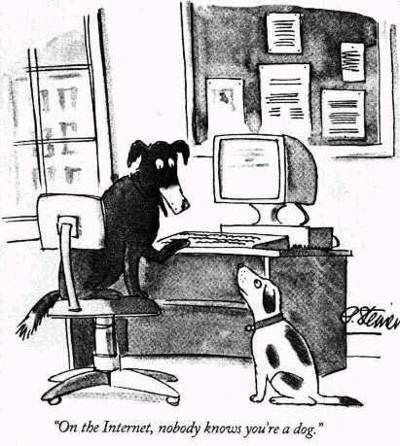
討論時間
漫畫帶出了網絡溝通的什麼特性？
這些特性有機會產生什麼問題或危險？
在使用互聯網時有什麼需注意的地方？

Slide 7
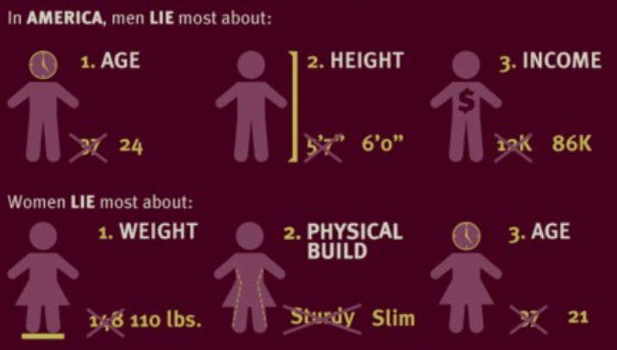
匿名性
網友身份隱藏，網上言論的可信性低
以為沒有人認識自己，自我約束下降

Slide 8
公開性
網絡是一個公眾的地方
發布的資訊將永遠存在互聯網上
facebook可作私隱設定，但當中的內容仍然是公開給帳戶內的朋友
受限制的溝通
單從文字、聲音或影像，難以對網友有更全面的認識，容易產生誤會和被騙

Slide 9
網絡上的性陷阱
與網友見面
不清楚網友的真實身份和相約動機
有機會受到傷害
與陌生網友會面受傷害
感到被愚弄： 61.4%
金錢上的損失：56.4%
被利用： 35.1%
受辱： 30.6%
被性騷擾： 27.2％
被性侵犯： 16.1％
被毆打： 10.5％
資料來源：防止虐待兒童會 (2004)

Slide 10

網上交友的危險~潛藏性罪犯
案件名稱 (報案總數) | 受害人為未成年男女 | 受害人透過網絡認識疑犯
非禮 (1,242) | 419 | 22
強姦 (93) | 31 | 11
資料來源：警務處2010年1-10月報案數字

Slide 11
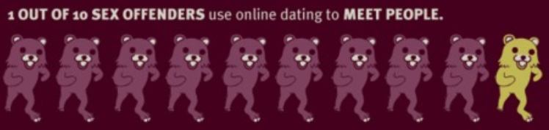

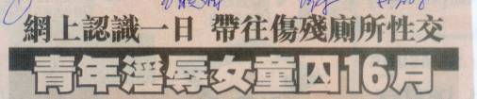
十分之一的性罪犯會在網上
認識「朋友」
網上交友陷阱短片

Slide 12

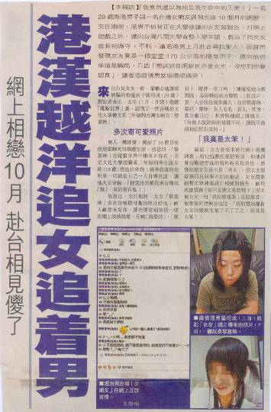
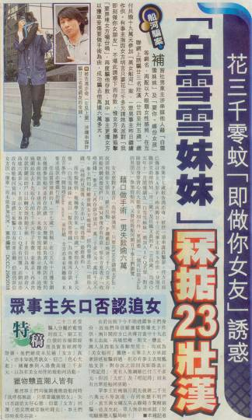
騙財
騙感情
2007年8月13日 蘋果日報
2008年11月18日 蘋果日報

Slide 13
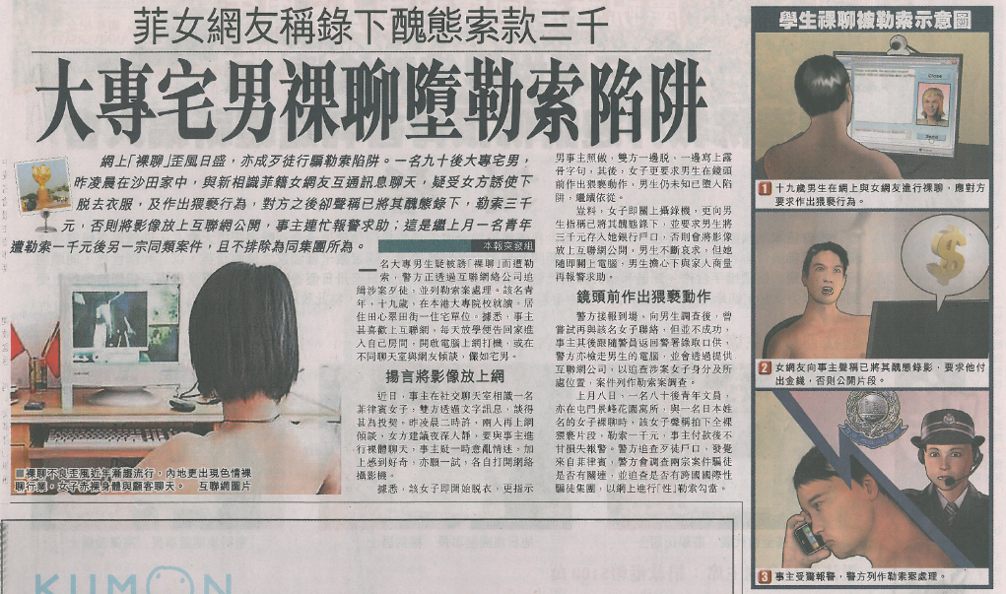
Webcam 裸聊
星島日報 03-05-2012

Slide 14
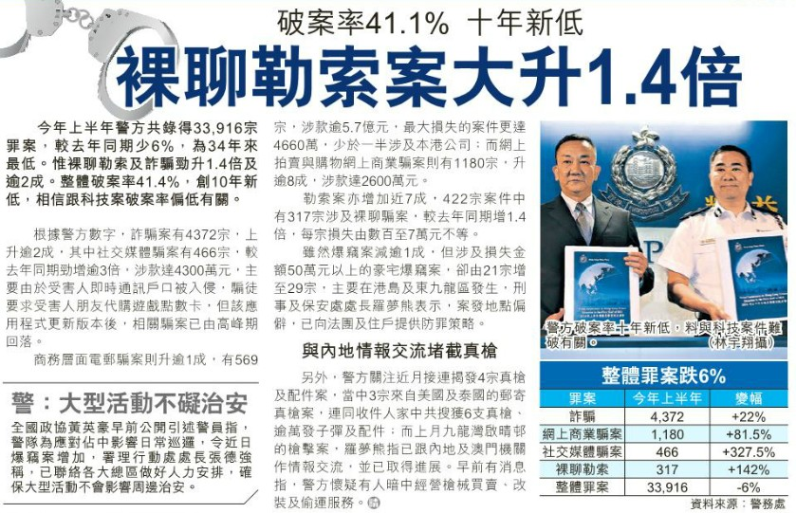
晴報 31-07-2014

Slide 15
網絡上的性陷阱
發布色情資訊
互聯網受《淫褻及不雅物品管制條例》監管
發布淫褻及不雅內容，可被檢控
第I類：既非淫褻亦非不雅
( 適合任何人士）
第II類：不雅
( 只准發布予18歲或以上人士）
第III類：淫褻
( 禁止發布）

Slide 16
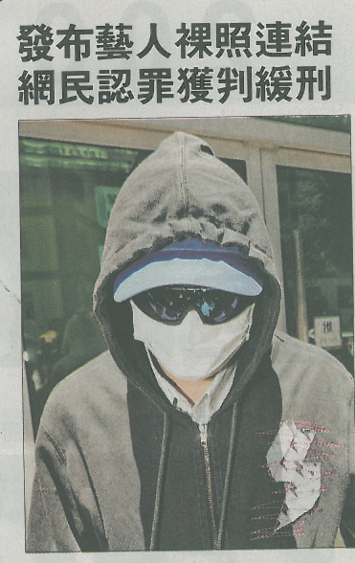
發布淫褻及不雅內容
任何人發布、管有或輸入淫褻物品，不論是否知道該物品是淫褻物品，均屬違法，最高刑罰可被罰款1,000,000元及監禁 3 年
一名24歲物流公司男文員，在網上討論區發布84張疑似藝人淫照的超連結，在九龍城裁判法院被判入獄2個月，緩刑2年。法官指其做法對相中人造成傷害，有需要判處監禁式刑罰以收阻嚇之用。
星島日報 24-07-2008

Slide 17
兒童色情物品
根據《防止兒童色情物品條例》
把印刷、製作、生產、複製、複印、進口、出口、發布、管有和宣傳兒童色情物品，列為罪行
最高可處罰款$2,000,000及監禁8年

Slide 18
13歲英童列性罪犯名冊
英國一名十三歲男童尚未試過與人接吻，卻因瀏覽兒童色情片段，已被列入性罪犯名冊，影響一生。有精神治療師擔心，整整一代男童都會受色情網站影響，留下畢生創傷。
東方日報 27-04-2012

Slide 19
網絡上的性陷阱
性欺凌
利用資訊科技故意羞辱、折磨、恐嚇或騷擾對方
內容為針對當事人的文字或視聽資料
欺凌者與受害人不一定知道對方的真實身分（網絡匿名性）
途徑：電郵、討論區、聊天室、網誌等
超過八成網上欺凌者同時是校園欺凌者

Slide 20
欺凌手法
騷擾：
重覆地傳送出惡意，刻薄並帶攻擊性的信息
抹黑：
傳送或上載損害他人名譽或友情的是非或流言
嫁禍：
使用他人身份做出不當行為, 令當事人蒙上不白之冤或形像受損

Slide 21
欺凌手法
洩密：
網上公開分享他人的秘密或尷尬的事或影像
哄騙：
假意接近他人套取秘密或尷尬的資訊，繼而公諸同好
排擠：
故意於網上團體中排擠他人

Slide 22
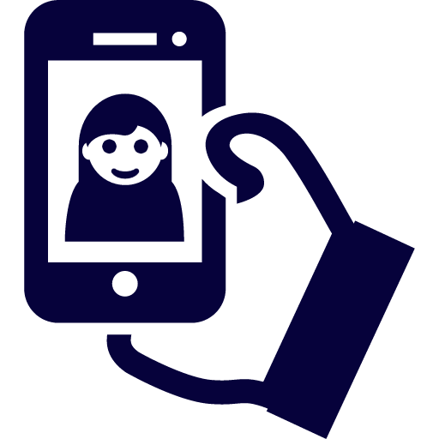
例子：自拍
將自己的性感相片／錄像與人分享
不論對方是網友、同學或男女朋友，也有機會以這些檔案要脅你
或將你的相片／錄像公開，起底，個人資料被公開
影響日常生活

Slide 23
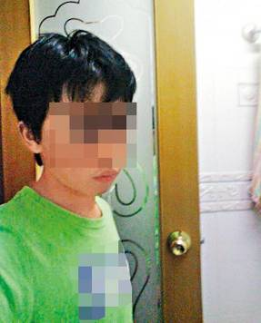
自拍裸照放上網
12歲男生網上…徵伴
無知少年誤以為網絡世界，可胡作非為而毋須負上法律責任！一名十二歲中一男生，在成人討論區，公開自己性器官照片及招募性伴，惹起網民嘩然，嚴斥其可恥行為，男生雖認錯求饒，但有網民向男生所屬中學投訴及報警處理，警方將案交由商業罪案調查科 科技資訊組調查。
星島日報 02-02-2009
受害人被起底、「推上報」

Slide 24
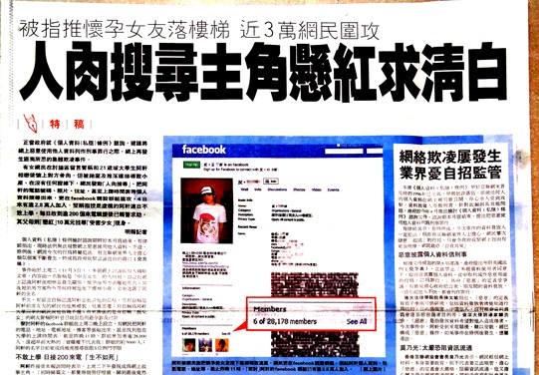
例子：性傳聞
在facebook／網誌公開他人的負面性傳聞
煽動群體留言羞辱對方，起底，「推上報」

Slide 25
對受害人的影響
減少與朋友溝通及活動
聲譽和自尊心受損
情緒問題, 如抑鬱等
恐懼、自殺
有些受害者或許因受到欺凌而產生報復心態，以網上暴力去反擊欺凌者，最後可能演變成欺凌者

Slide 26
受害人可以怎麼辦？
Stop:
應冷靜，不應即時以報復行為去反擊
Block:
拒絕與欺凌者作任何溝通
Tell:
將事情告訴信任的人 (例如：父母、老師)

Slide 27
預防方法
不要提供自己的個人相片、資料或密碼
不要輕易相信你所看到的事
堅守網絡道德，尊重他人
不要開啟來歷不明的信息
看到一些不對勁或令你不舒服的事, 立即通知家長或老師

Slide 28

網絡是虛擬的世界，但……
仍然受法律的監管
人際之間的溝通是真實的

Slide 29
總結
保護個人私隱（資料／相片）
審慎網上交友
不要輕信網友的說話
遵守法律
堅守網絡道德

Slide 30



注意：基於版權關係，此教材只作非牟利教育用途！
明光社網站
http://www.truth-light.org.hk
明光社FB專頁
http://www.facebook.com/Soc.of.TruthLight

